Slide 1
موضوع الدرس: الاحتمال والكسور
أهداف الدرس
المفردات
تمهيد
نشاط تفاعلي
تدريبات
أمثلة
سجل الحضور
صفحة 323

Slide 2
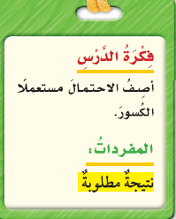
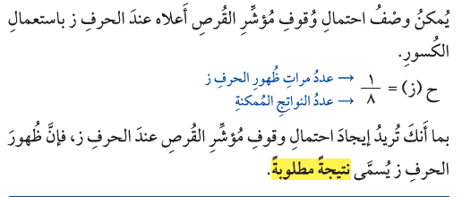
صفحة 324

Slide 3
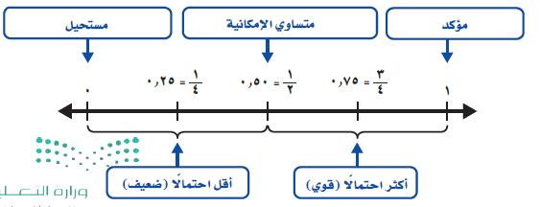
صفحة 325

Slide 4
صفحة 326

Slide 5
صفحة 327

Slide 6
صفحة 328

Slide 7
صفحة 329

Slide 8
صفحة 330

Slide 9
صفحة 331

Slide 10
صفحة 332

Slide 11
صفحة 333

Slide 12
صفحة 334

